Slide 1
Ciência e Bíblia
Aula 2 – Posições Criacionistas
Iniciaremos às 20h00, aproveite a música

Slide 2
Ciência e Bíblia
Aula 2 – Posições Criacionistas

Slide 3
Revisão: Convergência Ciência e Bíblia

Slide 4
Revisão - Absolutos
Deus é o Criador
Deus é intencional
Deus é pessoal
Deus é o autor da Bíblia

Slide 5
Posições Criacionistas
Criacionismo da Terra Jovem
Criacionismo da Terra Antiga
Evolucionismo Teísta
Design Inteligente
Evolução Naturalista (*)
Comparando as posições

Slide 6
Criacionismo de Terra Jovem
“Teoria da Criação Recente”
Deus criou o mundo em 6 dias de 24 horas
Literalidade do processo de criação
Ken Ham, Answers in Genesis (www.answersingenesis.org)
Adauto Lourenço, no Brasil

Slide 7
Criacionismo de Terra Jovem
Criação em 6 dias de 24 horas
Queda como evento catastrófico
Dilúvio como evento catastrófico
Teoria da criação madura
Principais argumentos
Literalidade da Bíblia
Principais desafios
A idade aparente do Universo

Slide 8
Criacionismo da Terra Antiga
“Criacionismo Progressivo”
O Universo tem 13,8 bilhões de anos
Hugh Ross, Reason to Believe (www.reasons.org)

Slide 9
Criacionismo da Terra Antiga
Conjunto de visões sobre o processo de criação
Teoria do Intervalo (ou lacuna) – há muito tempo entre Gn 1:1 e Gn 1:2
Teoria do Dia Era – cada “dia” indica um longo período de tempo
Teoria dos Dias Alternados – os dias da criação intercalados por longos períodos
Dias de Revelação – Deus levou 7 dias para relevar a Criação a Moisés
Teoria do Dia Análogo – a descrição é uma analogia ao trabalho humano, sem relação de tempo

Slide 10
Criacionismo da Terra Antiga
Criação Local – o processo de criação se refere a um local específico do planeta
Principais argumentos
A idade aparente do Universo
Principais desafios
Consolidar a posição com o texto bíblico

Slide 11
Evolução Teísta
“Criação Evolucionária”, “Teísmo Evolucionista”, “Criação de Potencial Pleno”, “Criação em Evolução”
A Evolução aconteceu, guiada por Deus
Francis Collins (projeto Genoma), BioLogos (biologos.org), sem versão em português.
Genesis 1 é alegórico
Genesis 2 é alegórico, ou foi a revelação de Deus a um casal em especial

Slide 12
Evolução Teísta
Principais argumentos
Todo o estudo em torno da Teoria da Evolução
Principais desafios
Considerar Adão e Eva (e outras passagens) como alegóricos

Slide 13
Design Inteligente
O Universo tem um projetista

Slide 14
“Se encontrarmos um relógio no meio de um campo, notamos que se trata de um objeto complexo para determinada finalidade. Ele tem muitas peças que funcionam em conjunto para marcar o tempo. Ao vermos o relógio, automaticamente entendemos que ele é produto do design, não do acaso. Consequentemente, deveríamos fazer a mesma suposição para o mundo natural quando ele apresenta processos complexos que atendem determinada necessidade.”
William Paley, Teologia Natural, 1802

Slide 15
Design Inteligente
Refutado por Darwin, mas o argumento continua similar
Complexidade Irredutível, Michael Behe, A Caixa Preta de Darwin
Um sistema único que é composto de várias partes que interagem e contribuem para a função básica, e onde a remoção de qualquer uma das partes faz com que o sistema efetivamente pare de funcionar.

Slide 16
Design Inteligente
Discovery Institute (www.discovery.org)
Principais argumentos
Argumentos científicos em favor da necessidade de um projetista
Principais desafios
Aceitação pela comunidade científica

Slide 17
Posições sobre a Criação
Design Inteligente
Terra Jovem
Terra Antiga
Evolução Teísta
Evolução Naturalista

Slide 18
Posições sobre a Criação
Design Inteligente
Terra Jovem
Terra Antiga
Evolução Teísta
Evolução Naturalista
Como Deus atua?
Intervenções milagrosas
Processos naturais

Slide 19
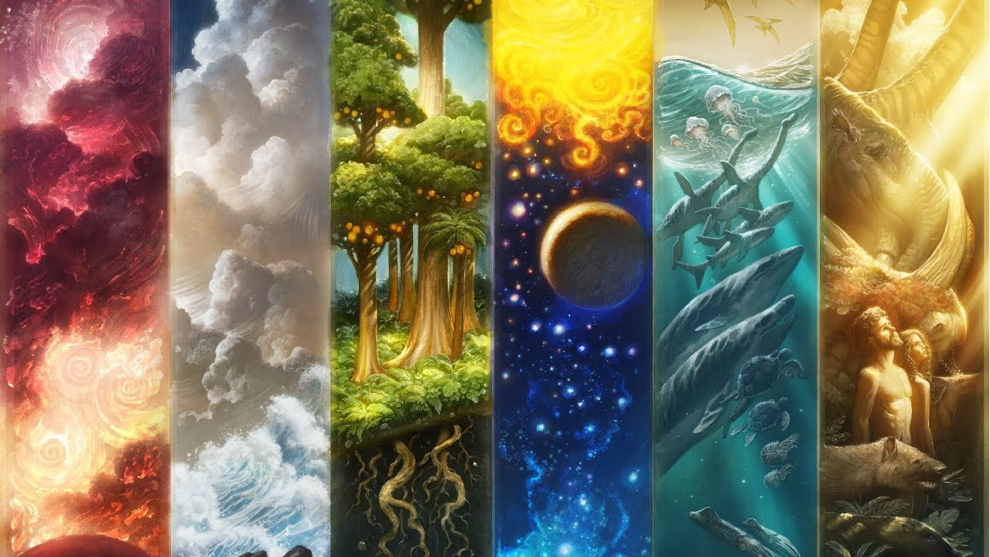
Próxima aula – os dias da Criação

